Slide 1

Проблемные вопросы прохождения отопительного периода 2022-2023 годов и предварительные итоги подготовки к отопительному периоду 2023-2024 годов.
Об изменениях законодательства в области безопасности ГТС, вступающие в силу в 2023 году

Slide 2

Категорированные объекты энергонадзора

Slide 3
Класс ГТС
2022 год: класс не присвоен 637 поднадзорным ГТС
2023 год: класс не присвоен 378 поднадзорным ГТС

Slide 4

Бесхозяйные ГТС

Slide 5
Государственные услуги в области безопасности ГТС

Slide 6
Основные показатели надзорной деятельности
Анализ основных показателей надзорной деятельности за 2022 год
Вид надзора | Число проведенных обследований | Выявлено нарушений требований НТД | Общее количество административных наказаний, наложенных по итогам проверок | Общая сумма взысканных штрафов, тыс.руб. | Объявлено предостережений | Информирование | Произошло аварий | Несчастные случаи со смертельным исходом
энергонадзор | 750 | 2284 | 13 | 223 | 21 | 182 | 0 | 0
надзор за ГТС | 19 | 49 | 10 | 529 | 14 | 521 | 0 | 0

Slide 7
Основные показатели надзорной деятельности
Анализ основных показателей надзорной деятельности за 1 полугодие 2023 год
Вид надзора | Число проведенных обследований | Выявлено нарушений требований НТД | Общее количество административных наказаний, наложенных по итогам проверок | Общая сумма взысканных штрафов, тыс.руб. | Вынесено предостережений | Информирование | Произошло аварий | Несчастные случаи со смертельным исходом
энергонадзор | 168 | 620 | 11 | 11,5 | 3 | 414 | 0 | 0
надзор за ГТС | 19 | 6 | 12 | 1,05 | 0 | 126 | 0 | 0

Slide 8

Профилактическая работа в 2022 году
Направлено 811 информационных письма по объектам электроэнергетики, 98 писем по объектам теплоэнергетики;
Объявлено 21 предостережение о недопустимости нарушения обязательных требований и предложено принять меры по обеспечению соблюдения обязательных требований;
Проведены 221 консультирований в сфере теплоснабжения.

Slide 9
Профилактическая работа в 1 полугодии 2023 года
Направлено 27 информационных писем по объектам электроэнергетики, 194 письма по объектам теплоэнергетики, 77 писем по объектам ГТС;
Объявлено 16 предостережений о недопустимости нарушения обязательных требований и предложено принять меры по обеспечению соблюдения обязательных требований;
Проведены 177 консультирования в сфере теплоснабжения,
77 - в области безопасности ГТС.

Slide 10

Оценка готовности муниципальных образований 2022-2023 гг.
Основными причинами неполучения паспортов готовности явились:
не проведение режимно-наладочных испытаний на котельном и водоподготовит
ельном оборудовании;
- не проведение организационно-технических мероприятий по продлению срока эксплуатации оборудования отработавшего свой расчетный ресурс;
- отсутствие у теплоснабжающих организаций должным образом подготовленного персонала.
не получили паспорт готовности, из них:

Slide 11
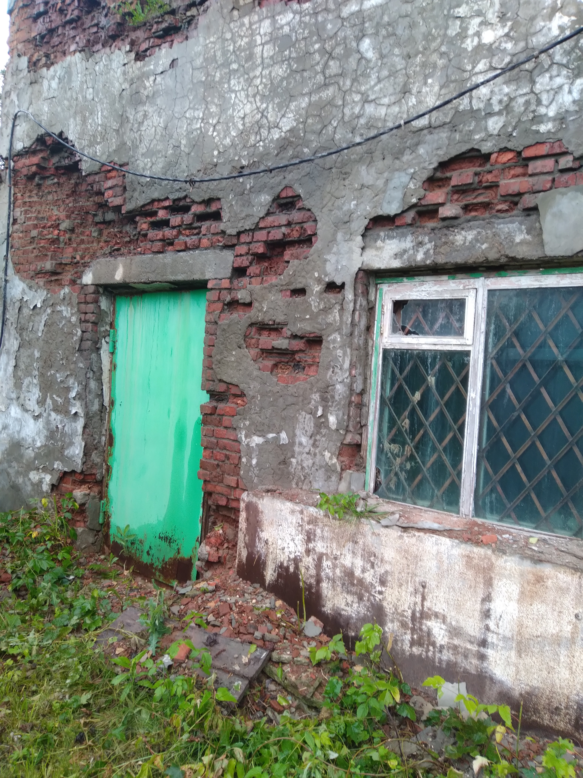
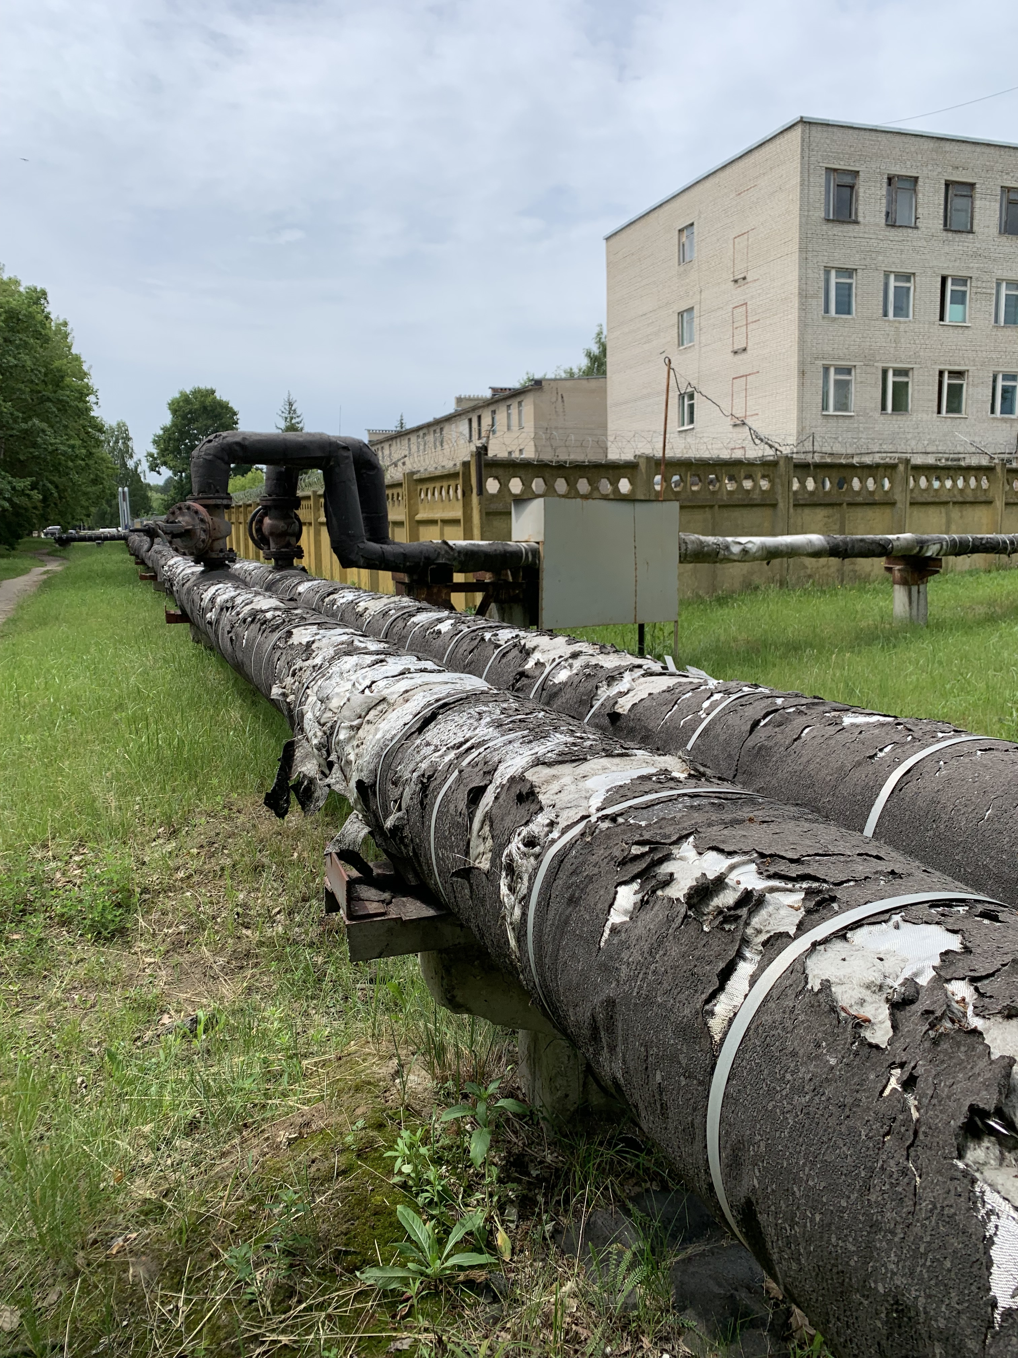
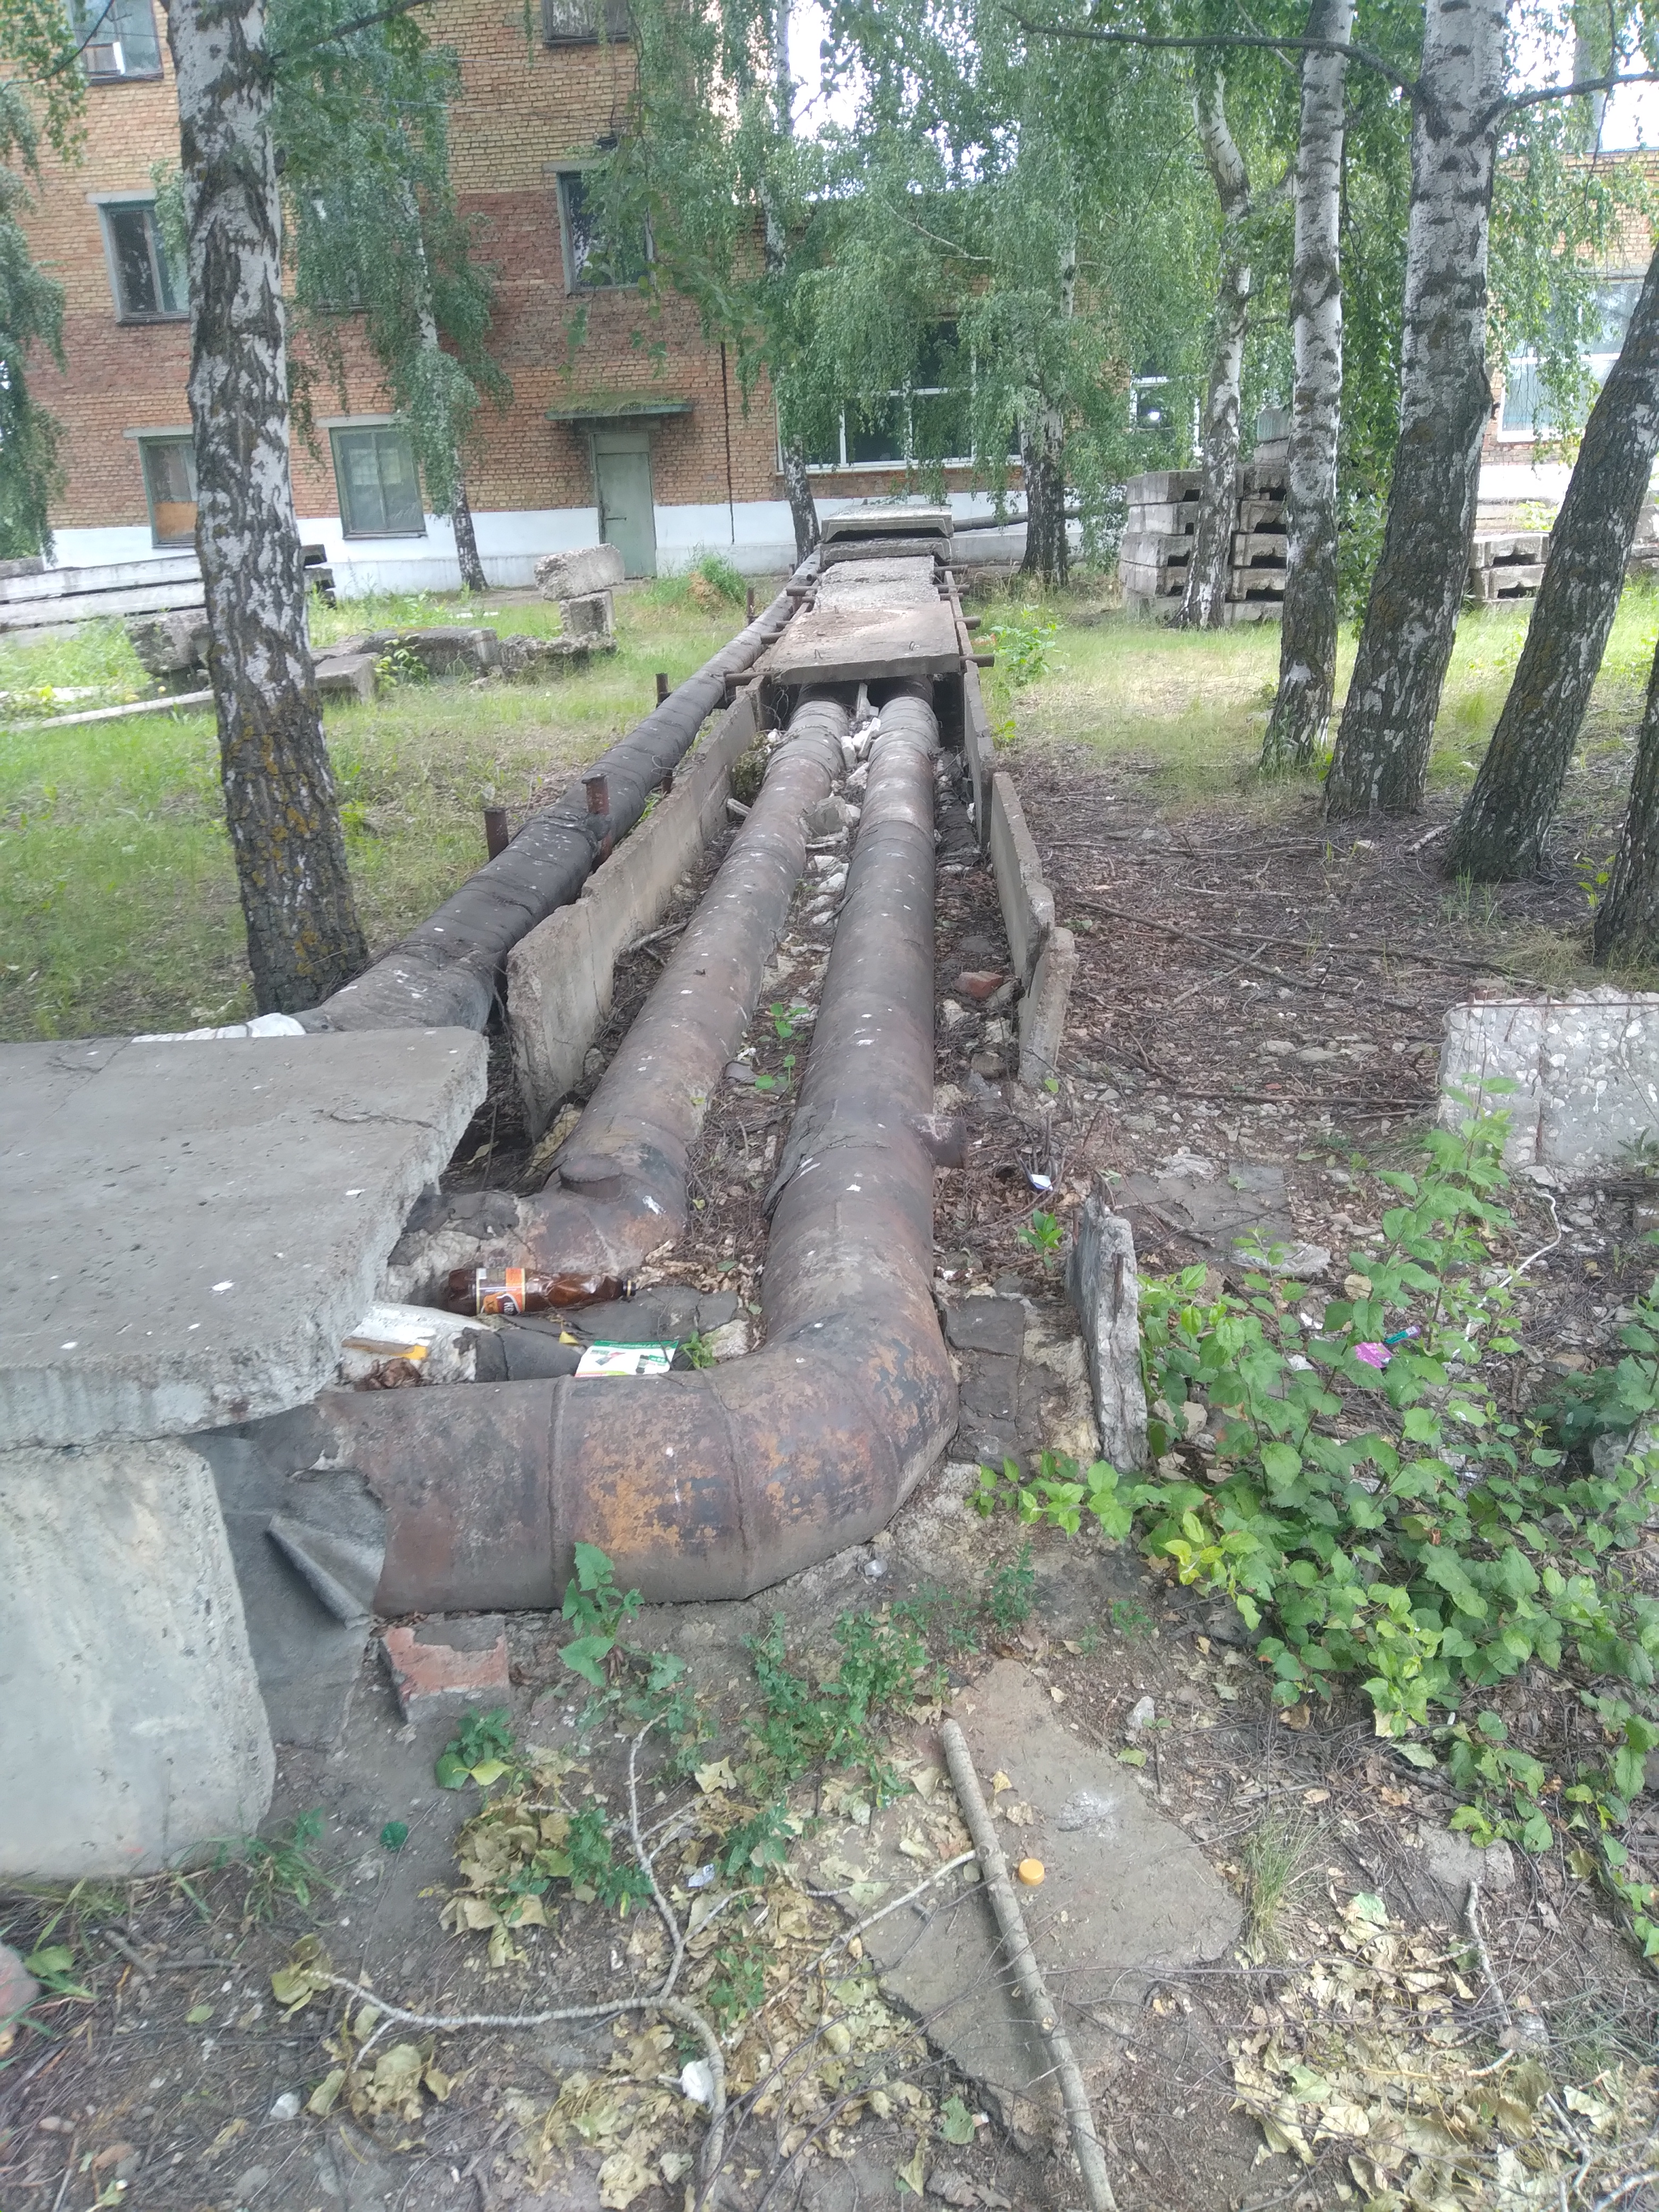
Нарушение требований по готовности к отопительному периоду 2022-2023 гг. теплоснабжающими и теплосетевыми организациями
Не проведение технического диагностирования зданий и оборудования котельных
Не восстановлена тепловая изоляция тепловых сетей

Slide 12

Основные проблемы, связанные с обеспечением безопасности и противоаварийной устойчивости поднадзорных предприятий и объектов
высокий процент износа основных производственных фондов;
уменьшение численного состава эксплуатационного персонала;
длительный срок заключения договоров на проведение ремонтных, монтажных работ с подрядными организациями, несвоевременное проведение конкурсных процедур;
низкий уровень подготовки персонала подрядных организаций, выполняющих работы на поднадзорных объектах;
недостаток финансирования программ ремонтов оборудования, реконструкции и технического перевооружения, что негативно сказывается на уменьшении износа основных производственных фондов;
низкая квалификация руководителей и специалистов, большая текучесть кадров.

Slide 13

Задачи на 2023 год в области государственного энергетического надзора и надзора за ГТС
1. Обеспечить выполнение плана проверок Управления
на 2023 год.
2. Принять весь комплекс мер, направленных
на обеспечение нулевого уровня аварийности и травматизма
на объектах энергетики и ГТС.
3. Обеспечить исполнение программы профилактических мероприятий Ростехнадзора по направлению государственного энергетического надзора и надзора за ГТС.

Slide 14
Изменения законодательства в области безопасности ГТС, вступающие в силу в 2023 году
Федеральный закон от 29.05.2023 № 191-ФЗ «О внесении изменений в Федеральный закон «О безопасности гидротехнических сооружений и статью 48.1 Градостроительного кодекса Российской Федерации»
С 1 сентября 2023 года исключается необходимость получения разрешения на эксплуатацию ГТС. Наличие утвержденной декларации безопасности ГТС будет являться законным основанием для его эксплуатации.

Slide 15
Изменения законодательства в области безопасности ГТС, вступающие в силу с 1 сентября 2024 года
Из обязанностей собственника ГТС или эксплуатирующей организации исключается обязанность разработки и согласования с ФОИВ, уполномоченными на проведение надзора, правил эксплуатации ГТС.
Вводится новый вид НПА – федеральные нормы и правила, устанавливающие общие требования к обеспечению безопасности ГТС различного назначения.
Вводятся требования к экспертам в области безопасности ГТС
(в частности, вводится требование об их аттестации).
Закон предусматривает более гибкий подход к классификации ГТС. Разграничиваются понятия класс ответственности ГТС, устанавливаемый при проектировании и класс ГТС, определяемый по результатам декларирования их безопасности.

Slide 16
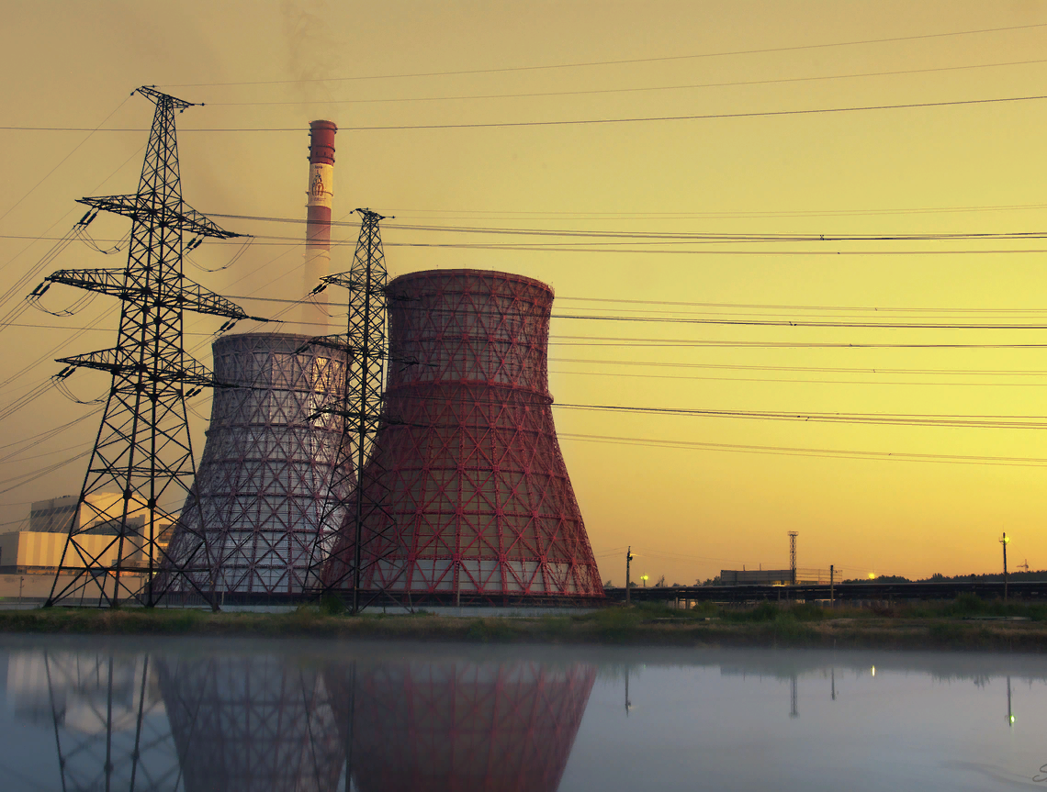
Спасибо за внимание!

